Slide 1


🔍 ДЕЛО №2026-КБ: "Кибермошенники"
Категория: Социальная инженерия
Уровень опасности: 🔴 Высокий
Команда детективов: 8-9 классы
Дата: 20.04.2026
Фестиваль: "Путь навыков"

Slide 2
📋 ПЛАН РАССЛЕДОВАНИЯ
01
02
03
04
🔍 Улики: Фишинговые атаки
🧠 Профиль преступника
Telegram, Email, Телефон
Психология обмана
📊 Доказательства
🎯 Ваше задание
5 красных флагов
Раскрыть дело за 10 минут

Slide 3
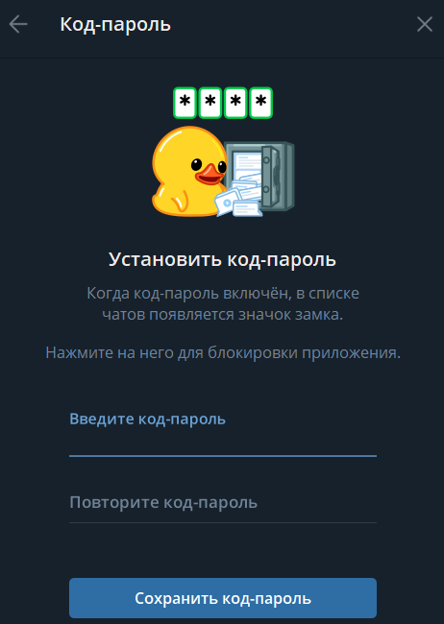
📱 УЛИКА №1: Сообщение в Telegram
🔴 КЛАССИФИКАЦИЯ:
🔥 СРОЧНОЕ СООБЩЕНИЕ:
Фишинг в мессенджерах
ХАРАКТЕРИСТИКИ:
🔓 Взломанный аккаунт (не админ!)
⏰ Срочность
🔗 Ссылка на бота
❗ "Чат переезжает!"
❗ "Срочно перейдите!"
Ссылка ведёт на бота:
t.me/...bot/?startapp=...
(фишинговый сайт)
🛡️ КАК ПРОВЕРИТЬ:
🎯 ЦЕЛЬ:
□ Отправитель НЕ админ?
□ Давят срочностью?
□ Ссылка на БОТА?
→ ПОЗВОНИТЕ и уточните!
Украсть ваш аккаунт Telegram

Slide 4
📞 УЛИКА №2: Телефонный звонок
⏰ Давление и срочность
«Не попадёте в базу ОГЭ!»
«Срочно назовите СНИЛС!»
«Иначе не допустят до экзамена!»
🔴 Ловушки мошенников
👤 Игра на доверии
Голосовой фишинг
Называют ваше ФИО (данные
украли из сети). Ссылаются на
«отдел образования» или
«школу», чтобы вы поверили.
🟢 Алгоритм защиты
🛡️ Правило «Стоп-Проверка»
❌ Никогда не диктуйте:
• Паспортные данные, СНИЛС
• Коды из СМС
✅ Школа собирает данные
ТОЛЬКО лично — через
заявление в школе

Slide 5
📰 РЕАЛЬНЫЕ ЖЕРТВЫ 2026:
Как мошенники ломают жизни подростков
СХЕМА 1:
Шантаж фото
(дипфейки + угрозы)
СХЕМА 2:
Видеообыск
(угроза родителям)
СХЕМА 3:
Прокачка аккаунта
(Brawl Stars, CS:GO)
• Мошенник знакомится в соцсети
• Получает фото или создаёт дипфейк
• Угрожает: «Отправлю друзьям!»
• Требует 2 000 – 15 000 ₽
📊 Рост обращений: в 2,8 раза
(февраль-март 2026)
• Звонят: «Проведи видеообыск дома!»
• Угрожают: «Отправим родителей
в тюрьму за переводы на Украину»
• Просят код из СМС
⚠️ Запомните:
НИКАКОЙ обыск по видео
не проводится!
• Подросток хочет «раскрутить»
аккаунт в игре
• Переводит «посреднику» 1,8 млн ₽
• Отдаёт деньги лично + через терминал
🛡️ ГЛАВНОЕ ПРАВИЛО:
Если угрожают, пугают, торопят или
обещают «лёгкую прокачку» —
СРОЧНО расскажи родителям!
Виноват НЕ ты, а тот, кто обманывает.

Slide 6
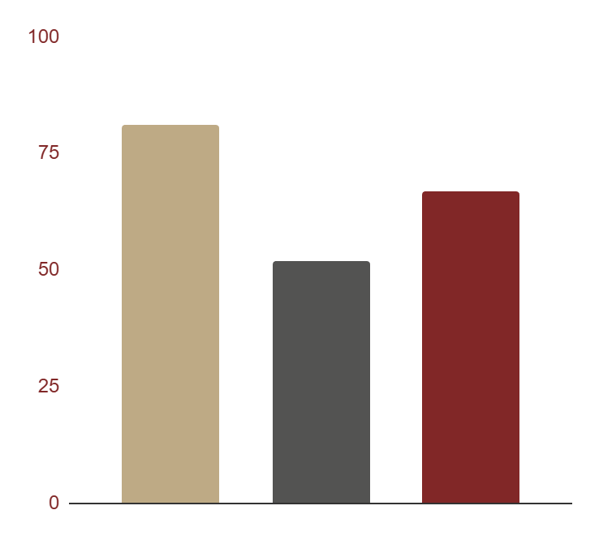
🧠 ПРОФИЛЬ ПРЕСТУПНИКА:
Как нас обманывают?
СТРАХ
ВЫГОДА
СРОЧНОСТЬ
“Вас взломали!”
“Вы выиграли!”
“Успейте за 10 мин”
«Давят на эмоции, а не на логику. Если эмоция сильная — включи паузу»

Slide 7
🎯 ВАШЕ ЗАДАНИЕ: Раскройте дело за 7 минут!
Шаг 1: ПОЛУЧИТЕ ДЕЛО
Откройте конверт с материалами
(желтая или красная папка)
Шаг 2: ИЗУЧИТЕ УЛИКИ
Прочитайте письмо/СМС внимательно
Найдите подозрительные моменты
Шаг 3: ОТМЕТЬТЕ НАХОДКИ
● Выделите маркером (2 шт. на команду)
● Наклейте стикеры (3 шт. на команду)
● Запишите пояснения
Шаг 4: ПРОВЕРЬТЕ ПО АЛГОРИТМУ
□ Не даем данные сразу
□ Нашли официальный контакт
□ Переспросили через другой канал

Slide 8
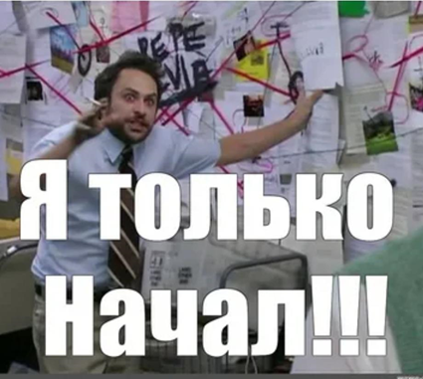
🏆 ДЕЛО РАСКРЫТО!
📋 ГЛАВНЫЕ УЛИКИ ДЕЛА:
✅ Если СТРАШНО, СРОЧНО и ВЫГОДНО
→ это МОШЕННИКИ!
✅ Правило трех шагов:
1. Не давай данные сразу
2. Найди официальный контакт
3. Переспроси через другой канал

